Slide 1

Formation des Trésorier(ère)s
Module 3
Dossiers et rapports
Réglement des dettes
Fin de mandat
Récapitulatif des tâches
Notes:
5
1

Slide 2
Maintenir les dossiers et rapports
Le maintien des dossiers bien organisés et exacts et la présentation des rapports dans les délais sont des priorités pour le trésorier de club.
Notes:
19
2

Slide 3
Rôle du Trésorier
(concernant la tenue des dossiers)
Maintenir les dossiers généraux sur les fonds reçus et déboursés par le club
  Vérifier l'exactitude des relevés bancaires
  Enregistrer rapidement les revenus et les dépenses du mois
  Examiner l'exactitude du relevé mensuel des soldes débiteurs et créditeurs du siège international et le présenter au conseil d'administration du club pour son accord
Notes:
46
3

Slide 4
Rôle du Trésorier
(concernant la tenue des dossiers)
Il existe des normes comptable pour la présentation des états financiers, mais ces normes ne sont pas obligatoires pour la majorité des clubs.
La présentation par fonds est obligatoire.
Il n’est pas nécessaire d’être comptable et d’avoir une formation pour être trésorier.
Inspirez vous du système actuel.
Notes:
30
4

Slide 5
Rôle du Trésorier
(concernant la tenue des dossiers)
Utiliser un grand livre ou un tableau informatisé
Enregistrer et noter les entrées et sorties dès qu'elles sont effectutées.
Ne pas cumuler de retard dans votre tenue de livre.
Notes:
30
5

Slide 6
Rôle du Trésorier
(concernant la tenue des dossiers)
Préparer et présenter les bilans financiers mensuels et semestriels.
Les rapports doivent être brefs, factuels et informatifs.
Le rapport mensuel inclut un bref rapport sur les revenus et les dépenses - d'où proviennent les fonds et comment ils ont été utilisés.
Présenter les comptes sous forme de liste écrite avec une copie pour le secrétaire pour la rédaction des procès-verbaux de la réunion.
Notes:
36
6

Slide 8


Slide 11
Rôle du Trésorier
(concernant le règlement des dettes)
Tous les versements doivent être autorisés par le conseil d'administration
  Les versements automatiques sont permis
    Exemple :
      Si votre club loue régulièrement une salle pour tenir ses réunions vous pouvez obtenir l'autorisation du conseil d'administration du club pour faire des versements automatiques.
      Même chose pour la pré-authorization de prélèvements.
  * Veillez à ce que l'autorisation soit mentionnée dans les procès-verbaux du conseil d'administration
Notes:
56
11

Slide 12
Rôle du Trésorier
(concernant le règlement des dettes)
Régler promptement les factures du Club
  Les chèques et coupons doivent être obligatoirement signés par le trésorier et contre-signés par l'officiel désigné dont la signature est enregistrée à la banque.
  Les paiements par virements respectent aussi les 2 signatures.
  (voir si necessaire la procedure au module 4)
  Règler le prix des articles achetés par le club et
  les cotisations du district, du district multiple et de l’Internationale.
Notes:
52
12

Slide 13

Préparer la fin du mandat
Le mandat du trésorier élu dure un an.
A la fin de l'année toutes les informations et documents doivent être en bon ordre au moment d'être remis au successeur.
Notes:
30
13

Slide 14
Rôle du Trésorier
(Préparer la fin du mandat)
Pour préparer la fin du mandat :
  Compléter toutes les transactions bancaires (versements et paiements) avant la fin de votre mandat.
  Préparer promptement les relevés de fin d'année et les remettre au successeur à la mi-juillet au plus tard.
Notes:
37
14

Slide 15

Rôle du Trésorier
(Préparer la fin du mandat)
Vérifier les rapports/dossiers
  Pour la sauvegarde des dossiers, il est recommandé, sur le plan administratif et public, de vérifier les dossiers à la fin de chaque exercice financier.
  Certains officiels expérimentés nommés par le CA peuvent être désignés pour effectuer cette vérification.
Notes:
44
15

Slide 16

Rôle du Trésorier
(Préparer la fin du mandat)
Passation des pouvoirs au nouveau trésorier :
  Lui remettre les carnets de dépôts bancaires, les carnets de chèque et soldes vérifiés de fin d'année de tous les comptes.
  Les grands livres concernant les effectifs.
  Exemplaires des bilans de revenus et dépenses.
Notes:
33
16

Slide 17
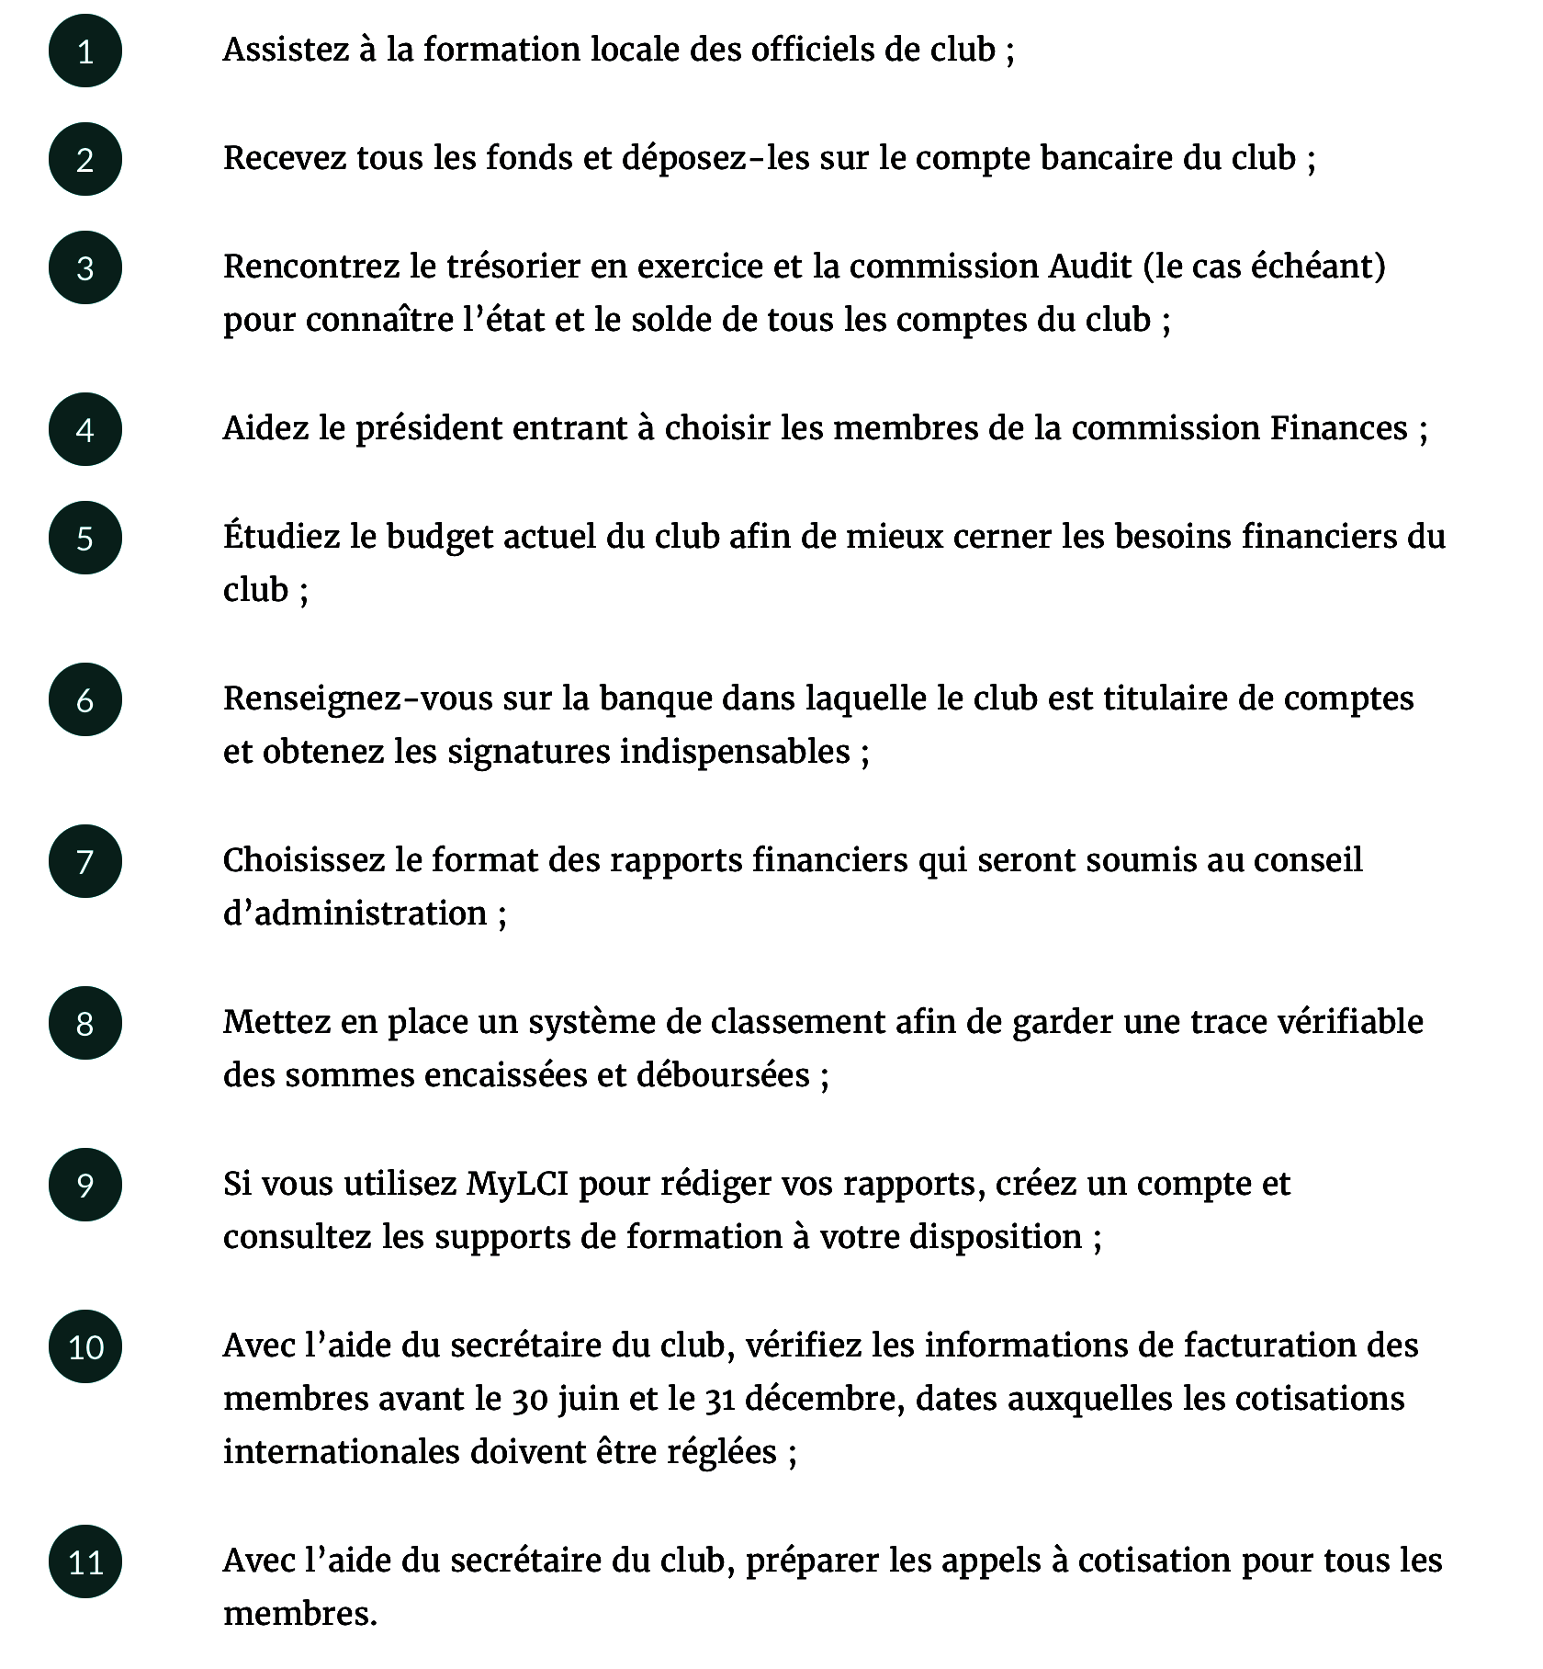
Récapilutatif
Récu
Notes:
15
17

Slide 18
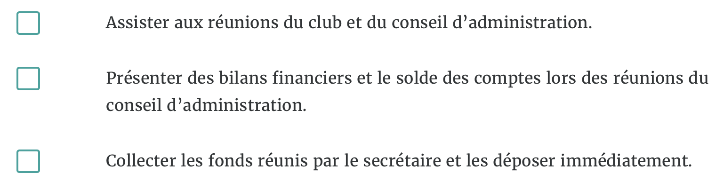
Récapitulatif
Tâches mensuelles
Notes:
15
18

Slide 19

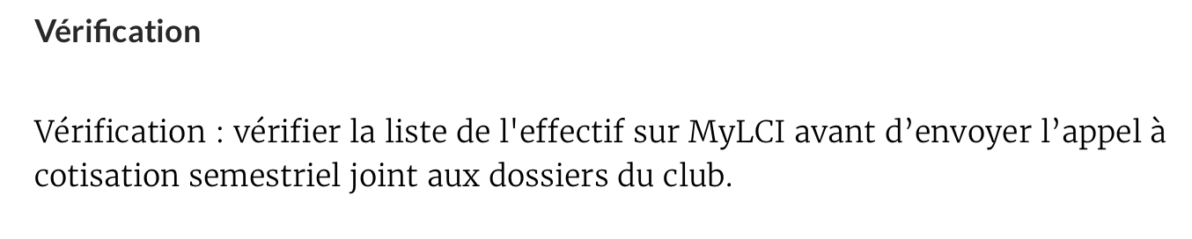
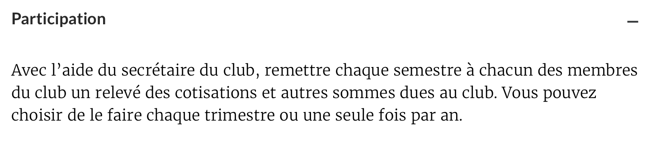
Récapitulatif
Tâches trimestrielles
Notes:
15
19

Slide 20

Récapitulatif
Tâches annuelles
Préparation des États financiers annuels
Préparation de la déclaration fiscale au besoin.
Notes:
15
20

Slide 21

Rôle du Trésorier
(concernant la direction)
Utilisez l'expérience antérieure et les ressources disponibles pour profiter au maximum des leaders potentiels.
  Les cours du centre Lions de formation en ligne pour les responsables vous aideront à cultiver des compétences de chef de file.
  Diriger en donnant l'exemple
    Suivre les Règles de Conduite des Lions (disponible en ligne)
Notes:
39
21

Slide 22
RESSOURCES
Parmi les ressources disponibles au trésorier du Club:
Documents de la formation sur le site de votre District.
Les membres du Club Lions, les past-trésoriers du Club ou d’autres trésoriers de Club.
Les Officiels du club.

